Slide 1




В семье осьминогов случилось ЧС —
Они вдруг забыли основы DS.
Давайте не будем стоять на пороге,
Маскоту поможем взять себя в ноги!

Slide 2


Первый тур
Простые вопросы
6 вопросов
1.5 минуты
1 балл

Slide 3


Вопрос 1
Вопрос 2
Вопрос 3
Вопрос 4
Вопрос 5
Вопрос 6
ОНА была рождена в эпоху викторианской Англии. Тогда ученый, изучавший родословные, искал способ предсказать антропоморфные особенности будущего поколения.
Сегодня ОНА тоже используется несмотря на свою прямолинейность и все еще позволяет находить закономерности там, где другие видят лишь хаос.
Назовите ЕЁ

Slide 4
Вопрос 1
Вопрос 2
Вопрос 3
Вопрос 4
Вопрос 5
Вопрос 6
Каждый из нас сталкивался как минимум с четырьмя ЕГО обличиями.
Первое - аналоговое, работает всегда и везде если под рукой есть карандаш или ручка.
Второе - энергозависимо, но его запаса как правило хватает на часок-другой.
Третье - в своей корпоративной и платной версии недавно ушло из России.
А четвертое - отсылает нас к главному божеству древней римской религии или к самой массивной планете солнечной системы.
Назовите ЕГО одним словом

Slide 5
Вопрос 1
Вопрос 2
Вопрос 3
Вопрос 4
Вопрос 5
Вопрос 6
Народная мудрость гласит:
“Послушай женщину и сделай наоборот! “
С НЕЙ можно и нужно поступить также, но только тогда, когда она всем своим РОКерским существом скатилась под наклонную.
Назовите ЕЁ

Slide 6
Вопрос 1
Вопрос 2
Вопрос 3
Вопрос 4
Вопрос 5
Вопрос 6
У НЕГО много названий, услышав каждое из которых вы поймете, о чем речь.
Первое- связано с фамилией его немецкого открывателя.
Второе - с ЕГО телосложением.
Третье - с характером и ключевыми особенностями.
Но как ЕГО не назови - оно наше все. И все дороги большого скопления чего -либо ведут к НЕМУ. По крайней мере, все мы в это верим.
Назовите ВСЕ три ЕГО названия

Slide 7
Вопрос 1
Вопрос 2
Вопрос 3
Вопрос 4
Вопрос 5
Вопрос 6
Этот американец появился на свет в 1979 году, но к популярности пришел довольно недавно. ЕГО приглашают на многие статистические "вечеринки".
Что неудивительно, - ЕГО райдер весьма скромен:
отсутствие черных лебедей Насима Талеба, независимость и честность членов труппы и, собственно, все.
При этом ОН гораздо изобретательнее, чем его зрелые коллеги по цеху, и может поработать с такой труппой, которую сложно назвать нормальной.
Назовите ЕГО

Slide 8
Вопрос 1
Вопрос 2
Вопрос 3
Вопрос 4
Вопрос 5
Вопрос 6
ОН - хороший пример того, зачем нужна ОНА.
ОНА- весьма загадочная подруга самой цельной личности из мира математики .
Рассчитывая ЕЕ мы находим путеводную звезду - знак, определяющий направление нашего движения когда осуществляем ЕГО. Но насколько сильно придется падать, конечно, зависит от того, где вы сейчас, где были чуть раньше и каким шагом обладаете.
Назовите ЕГО и ЕЕ

Slide 9
Второй тур
Вопросы на основе фактов
6 вопросов
1.5 минуты
2 балла

Slide 10

Вопрос 1
Вопрос 2
Вопрос 3
Вопрос 4
Вопрос 5
Вопрос 6
В ЕГО имени 4 символа, 2 из которых повторяются
ОН отдает предпочтение хладнокровным
ОН - главный стилист многих программистов и DataScients
Назовите ЕГО

Slide 11
Вопрос 1
Вопрос 2
Вопрос 3
Вопрос 4
Вопрос 5
Вопрос 6
ОНА зародилась как дисциплина для описания состояния дел в государстве, отсюда и ЕЕ название
ОНА бывает описательная и выводная
Есть три вида неправды: ложь, наглая ложь и ОНА
Назовите ЕЁ

Slide 12
Вопрос 1
Вопрос 2
Вопрос 3
Вопрос 4
Вопрос 5
Вопрос 6
Две ИХ основные характеристики - термины из мира моды
Еще один термин, который к НИМ часто применим, для обычных людей может означать морской прибор, борт судна или тормоза в online-игре
Все методы ИХ анализа можно разделить на 2 группы: к первой относится спектральный анализ, ко второй - автокорреляция
Назовите ИХ

Slide 13
Вопрос 1
Вопрос 2
Вопрос 3
Вопрос 4
Вопрос 5
Вопрос 6
ОН мультипарадигмальный, интерпретируемый и с динамической системой типов
ЕГО название очень сложно гуглить в силу ЕГО ОДНОзначной особенности
ОН открыл многим исследователям мир статистики как науки о данных
Назовите ЕГО

Slide 14
Вопрос 1
Вопрос 2
Вопрос 3
Вопрос 4
Вопрос 5
Вопрос 6
В НЕМ есть три класса билетов (1 — высший, 2 — средний, 3 — низший)
В НЕМ есть три порта посадки (C — Шербур; Q — Квинстаун; S — Саутгемптон)
ЕГО целевая биноминальна, третьего не дано
Назовите этот Датасет

Slide 15
Вопрос 1
Вопрос 2
Вопрос 3
Вопрос 4
Вопрос 5
Вопрос 6
ОНА всегда позитивна
ОНА, описывающая совпавшие дни рождения, достигнет своего максимума, если в комнате наберется не менее 367 человек
Когда хотят продемонстрировать ЕЁ парадоксы, вспоминают задачу Монти Холла и ошибку Монте Карло
Назовите ЕЁ

Slide 16
Третий тур
Ответы с повторяющейся комбинацией XXX
7 вопросов
1.5 минуты
2 балла

Slide 17

Вопрос 1
Вопрос 2
Вопрос 3
Вопрос 4
Вопрос 5
Вопрос 6
Эта компания разрабатывает и продает ноутбуки, планшетные компьютеры, игровые консоли, периферию и весь спектр проприетарного программного обеспечения.
Она же изобрела и обучила одну из самых известных бустинговых моделей и всезнающую LLM.
Назовите компанию

Slide 18
Вопрос 1
Вопрос 2
Вопрос 3
Вопрос 4
Вопрос 5
Вопрос 6
ЕЕ частный случай для двухмерного массива - Сигмоида. Назовите ЕЕ

Slide 19
Вопрос 1
Вопрос 2
Вопрос 3
Вопрос 4
Вопрос 5
Вопрос 6
Перед вами LLM-анализ слова. Назовите слово
Шаг 1: Разделение на морфемы
- «?» – префикс, происходящий от греческого слова «φυτόν», означающего растение.
- «?» – корень, вероятно, происходит от названия химического элемента фтора (Fluorine).
Шаг 2: Анализ значения каждой морфемы
- Префикс «?»: указывает на связь с растениями.
- Корень «?» – химический элемент, известный своими антибактериальными свойствами.
Шаг 3: Контекст и гипотезы
обозначает род низших грибов, паразитирующих на культурных растениях и вызывающих у них различные заболевания

Slide 20
Вопрос 1
Вопрос 2
Вопрос 3
Вопрос 4
Вопрос 5
Вопрос 6
Этот МАТЕРИАЛ относится к кластеру "микрофибра", но по своим фичам, отвечающим за внешний вид, близок к сегментам "флис" и "велюр" .
Назовите МАТЕРИАЛ

Slide 21
Вопрос 1
Вопрос 2
Вопрос 3
Вопрос 4
Вопрос 5
Вопрос 6
Изначально проживание в НЕМ было сильной фичей для отнесения субъекта к группе "художников".
Однако тренд изменился и сейчас доля таких мест жительства сильно возросла в группах представителей богемы , хипстеров и просто современных покупателей, предпочитающих жить под крышей.
Назовите ЕГО

Slide 22
Вопрос 1
Вопрос 2
Вопрос 3
Вопрос 4
Вопрос 5
Вопрос 6
По данных из открытых источников мы можем констатировать статистически значимую разницу в доступности ЭТОГО антидепрессанта между американским рынком во время пандемии COVID-19 и текущими условиями на российском фармацевтическом рынке, где ЕГО можно приобрести в большинстве аптек по медианной цене в 400 рублей.
Назовите ЕГО

Slide 23
Вопрос 1
Вопрос 2
Вопрос 3
Вопрос 4
Вопрос 5
Вопрос 6
Вопрос 7
Это РАСШИРЕНИЕ для файла почты Outlook, представляющего собой предварительно отформатированный макет, установленный для шаблонов сообщений и используемый для отправки электронных писем с общей информацией
Назовите РАСШИРЕНИЕ

Slide 24
Четвертый тур
Картинки
6 вопросов
1 минута
3 балла

Slide 25

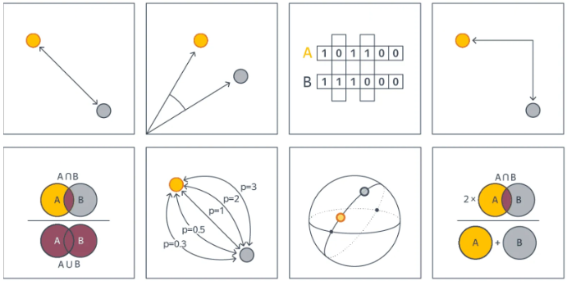
Вопрос 1
Вопрос 2
Вопрос 3
Вопрос 4
Вопрос 5
Вопрос 6
Какая метрика изображена на картинке ?

Slide 26
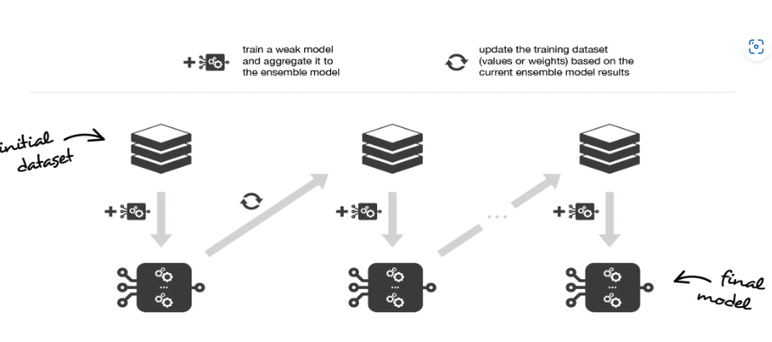
Вопрос 1
Вопрос 2
Вопрос 3
Вопрос 4
Вопрос 5
Вопрос 6
Механика какого метода изображена на картинке ?

Slide 27
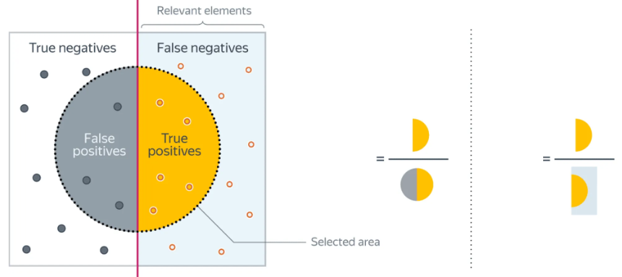
Вопрос 1
Вопрос 2
Вопрос 3
Вопрос 4
Вопрос 5
Вопрос 6
Формулы чего изображены на картинке?

Slide 28
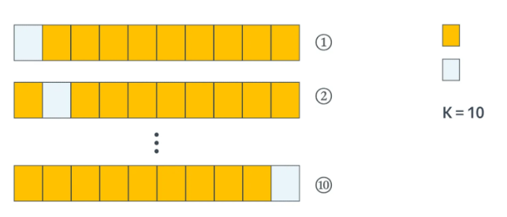
Вопрос 1
Вопрос 2
Вопрос 3
Вопрос 4
Вопрос 5
Вопрос 6
Механизм чего изображен на картинке?

Slide 29
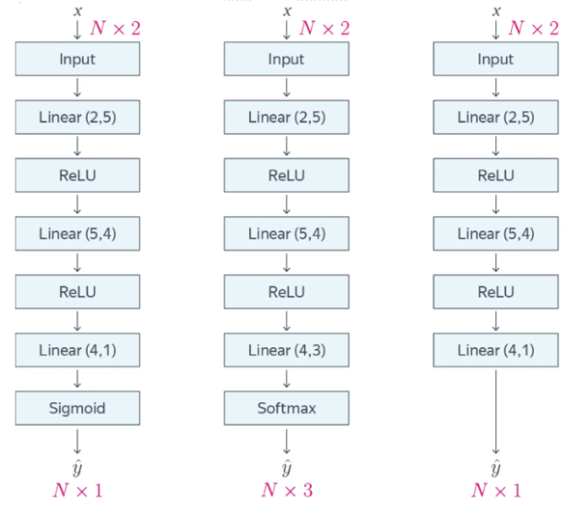
Вопрос 1
Вопрос 2
Вопрос 3
Вопрос 4
Вопрос 5
Вопрос 6
Какие 3 нейронные сети изображены на картинке?

Slide 30
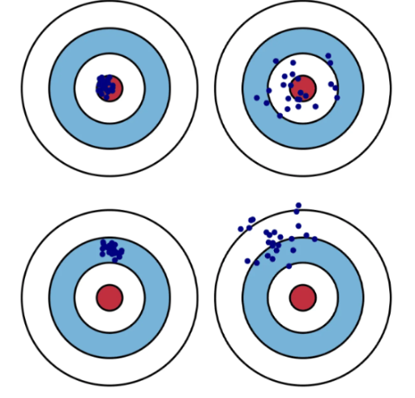
Вопрос 1
Вопрос 2
Вопрос 3
Вопрос 4
Вопрос 5
Вопрос 6
Демонстрация каких эффектов изображена на картинке?

Slide 31
Пятый тур
Мемы*
7 вопросов
1 минута
3 балла
*Большая часть мемов позаимствована у Александра Дьяконова (Анализ малых данных | КвазиНаучный блог Александра Дьяконова)

Slide 32
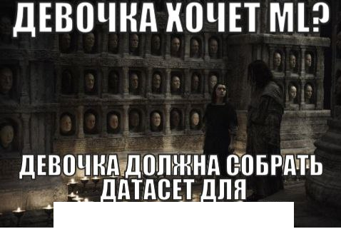
Вопрос 1
Вопрос 2
Вопрос 3
Вопрос 4
Вопрос 5
Вопрос 6

Slide 33
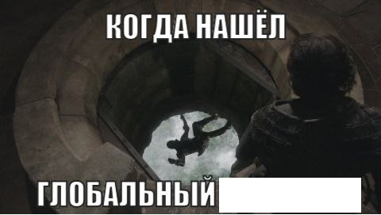
Вопрос 1
Вопрос 2
Вопрос 3
Вопрос 4
Вопрос 5
Вопрос 6

Slide 34
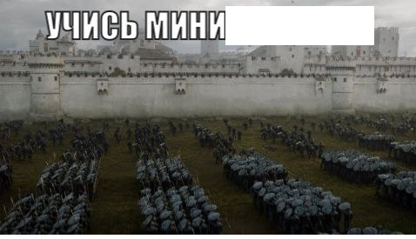
Вопрос 1
Вопрос 2
Вопрос 3
Вопрос 4
Вопрос 5
Вопрос 6

Slide 35
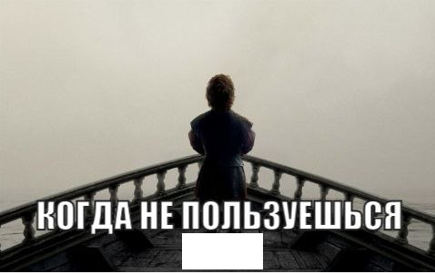
Вопрос 1
Вопрос 2
Вопрос 3
Вопрос 4
Вопрос 5
Вопрос 6

Slide 36
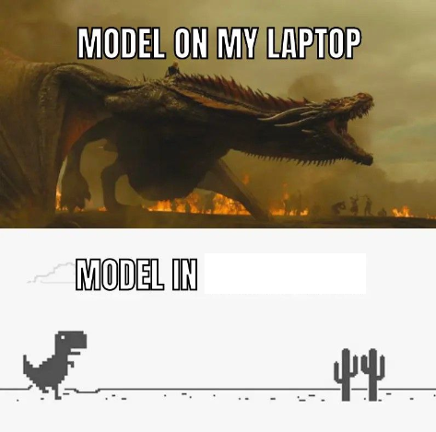
Вопрос 1
Вопрос 2
Вопрос 3
Вопрос 4
Вопрос 5
Вопрос 6

Slide 37
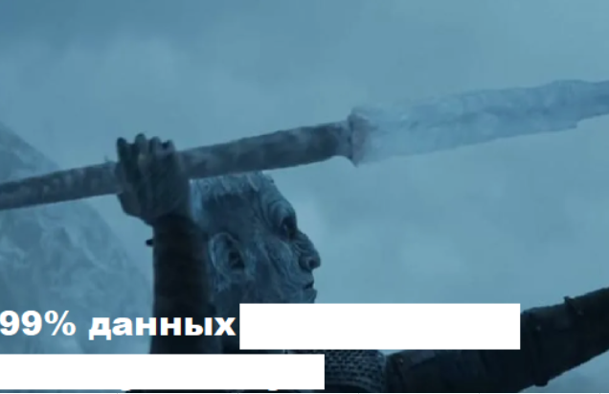
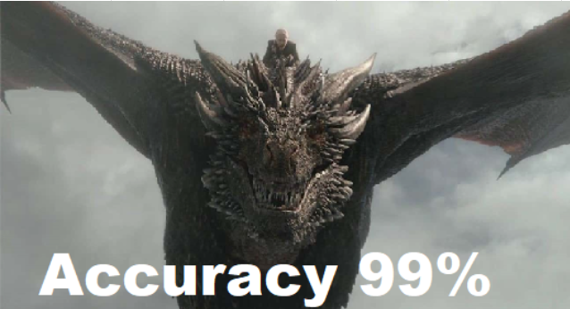
Вопрос 1
Вопрос 2
Вопрос 3
Вопрос 4
Вопрос 5
Вопрос 6

Slide 38
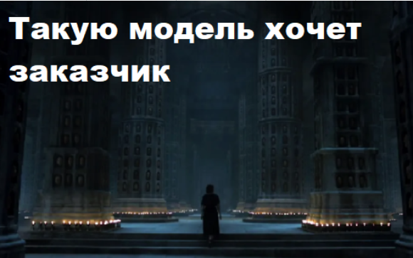
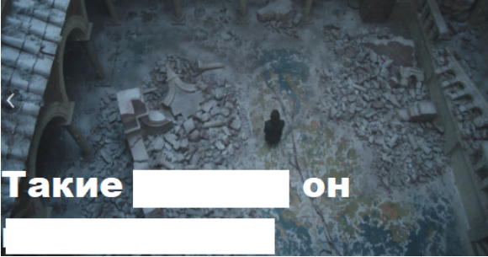
Вопрос 1
Вопрос 2
Вопрос 3
Вопрос 4
Вопрос 5
Вопрос 7

Slide 39
Шестой тур
Кейс
1 вопрос
5 минут
6 баллов

Slide 40
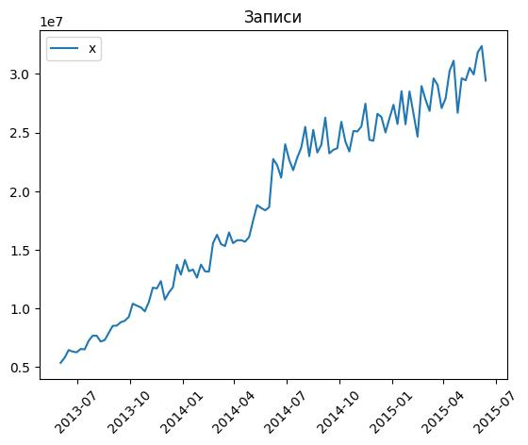
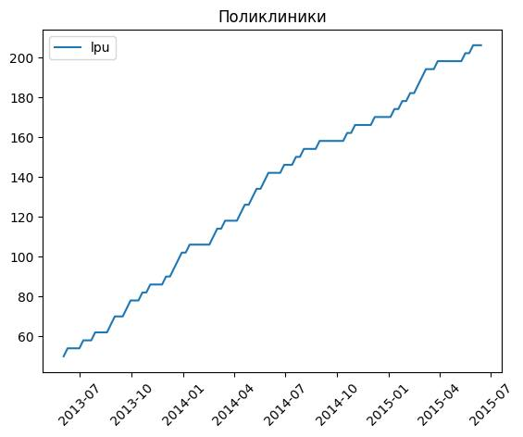
Перед вами созданные https://t.me/datarascals
Временной ряд кол-ва записей через
Интернет в поликлиники города N
График подключения поликлиник к системе
Хорошая модель, обученная на этом временном ряду, не может предсказать ожидаемое в будущем число записей. Как это можно объяснить ?

Slide 41

Ответы …
Тур 1
Тур 2
Тур 3
Тур 4
Линейная регрессия
PEP8
MicrosOFT
Расстояния
Блокнот
Статистика
sOFTmax
Бустинг
Бинарная классификация
Временные ряды
ФитОФТора
Precision и Recall
Гауссово, нормальное, колоколообразное
R
ВелсОФТ
Кроссвалидация
Bootstrap
Титаник
лОФТ
Бинарная классификация, многоклассовая классификация и регрессия
Производная и градиентный спуск
Вероятность
золОФТ
High bias и high variance
OFT

Slide 42
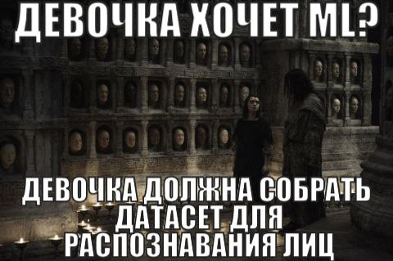
Вопрос 1
Вопрос 2
Вопрос 3
Вопрос 4
Вопрос 5
Вопрос 6

Slide 43

Вопрос 1
Вопрос 2
Вопрос 3
Вопрос 4
Вопрос 5
Вопрос 6

Slide 44
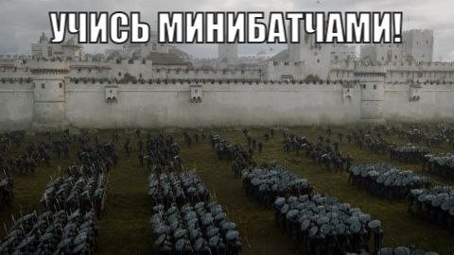
Вопрос 1
Вопрос 2
Вопрос 3
Вопрос 4
Вопрос 5
Вопрос 6

Slide 45
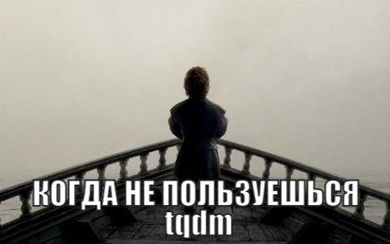
Вопрос 1
Вопрос 2
Вопрос 3
Вопрос 4
Вопрос 5
Вопрос 6

Slide 46
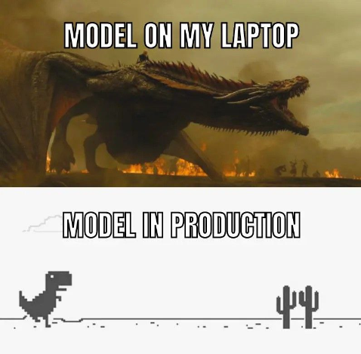
Вопрос 1
Вопрос 2
Вопрос 3
Вопрос 4
Вопрос 5
Вопрос 6

Slide 47
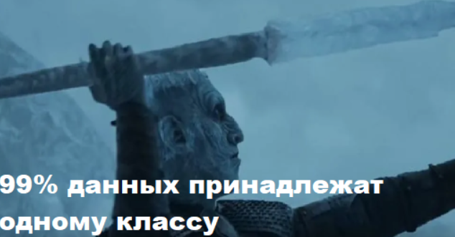
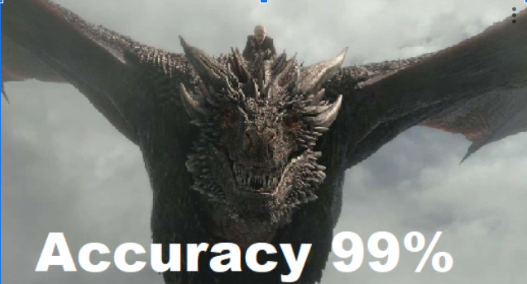
Вопрос 1
Вопрос 2
Вопрос 3
Вопрос 4
Вопрос 5
Вопрос 6

Slide 48
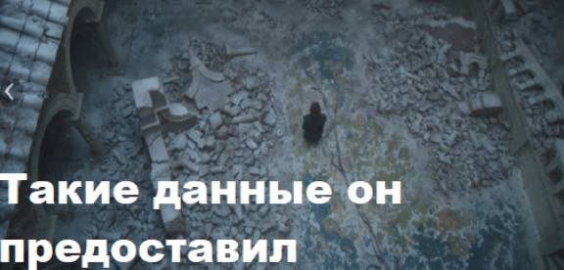
Вопрос 1
Вопрос 2
Вопрос 3
Вопрос 4
Вопрос 5
Вопрос 7

Slide 49
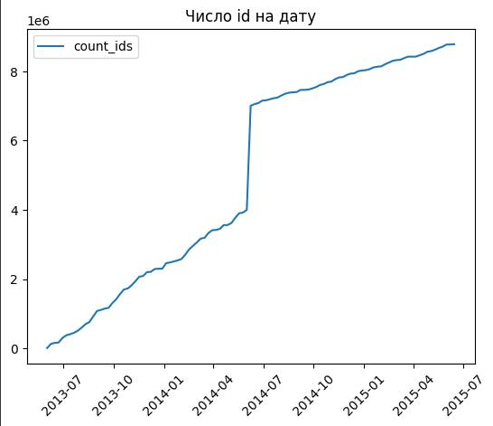
В июне 2014 года слили две отдельные БД и число ID пользователей резко возросло, что исказило временной ряд и препятствовало корректному обучению

Slide 50
Ну вот и закончился праздничный квиз,
Теперь все получат заслуженный приз !
Носите его когда вам угодно,
Пусть будет в нем сухо, тепло и удобно!

